Slide 1

МИНИСТЕРСТВО ОБРАЗОВАНИЯ РЕСПУБЛИКИ БЕЛАРУСЬ Учреждения образования «БЕЛОРУССКИЙ ГОСУДАРСТВЕННЫЙ ТЕХНОЛОГИЧЕСКИЙ УНИВЕРСИТЕТ» Факультет информационных технологий Кафедра информационных систем и технологий Специальность 1-98 01 03 Программное обеспечение информационной безопасноcти мобильных систем Тема дипломного проекта: Веб-приложение «Служба доставки малогабаритных товаров» Дипломник: Руденя Павел Андреевич Руководитель: ассистент Берников Владислав Олегович
Минск 2023

Slide 2
Цель дипломного проекта
Проектирование и разработка веб-приложения Службы доставки малогабаритных товаров.
Задачи дипломного проекта
Проанализировать аналоги и информационные источники по теме дипломного проекта.
Разработать функциональные требования и архитектуру проектируемого приложения.
Программно реализовать доставку товаров на всех этапах, от создания заказа пользователем до выполнения заказа курьером
Разработать руководство пользователя.
Выполнить тестирование приложения.
2

Slide 3
Актуальность
Удобство - люди все больше предпочитают покупки в интернете, и доставка значительно экономит время и силы, которые раньше были затрачены на посещение магазинов.
Экономия денег - при заказе через интернет и использовании услуг доставки, люди часто могут получить большие скидки и сэкономить деньги на доставке.
Расширение выбора - услуги доставки позволяют людям заказать продукты и товары со всего мира, а не только с местных рынков
Широкий спектр услуг - сегодня услуг доставки много и они варьируются от доставки еды и продуктов до доставки посылок и мебели.
3

Slide 4
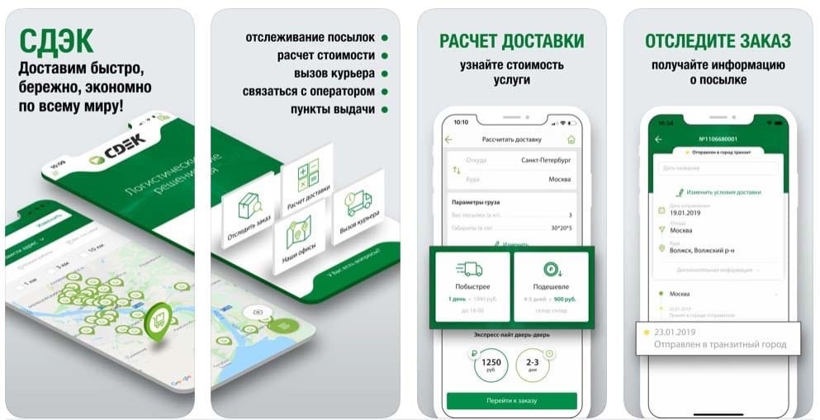
Прототип и аналог
https://cdek.by
Минусы:
необходимо предоставить паспортные данные;
перегруженный интерфейс;
присутствует реклама.
4

Slide 5





Используемые технологии и средства разработки
Технология | Описание | Версия
Pycharm | Кроссплатформенная интегрированная среда разработки для языка программирования Python | 2020.3.3
Python | Высокоуровневый язык программирования общего назначения с динамической строгой типизацией и автоматическим управлением памятью | 3.7
Django | Свободный фреймворк для веб-приложений на языке Python | 2
SQLite | Компактная встраиваемая СУБД | 3.20
JavaScript | Мультипарадигменный язык программирования. | 8.0
5

Slide 6
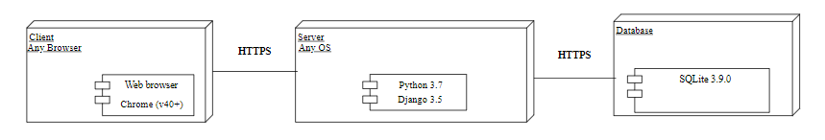
Архитектура приложения
6

Slide 7
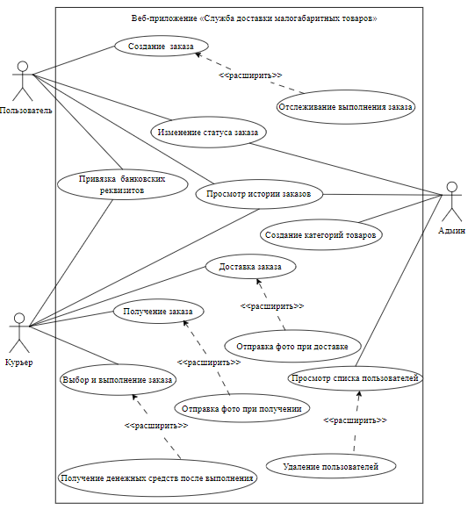
Диаграмма вариантов использования
7

Slide 8
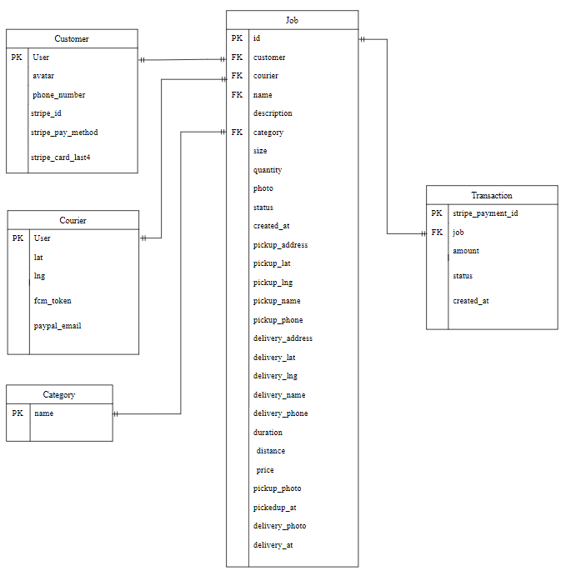
Логическая схема базы данных
8

Slide 9
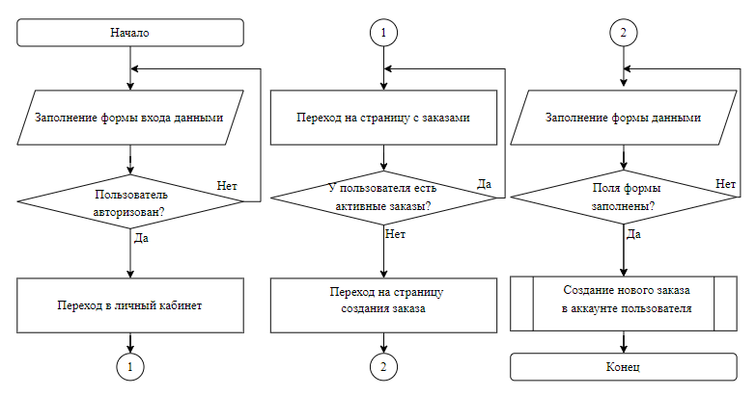
Блок-схема создания заказа
9

Slide 10
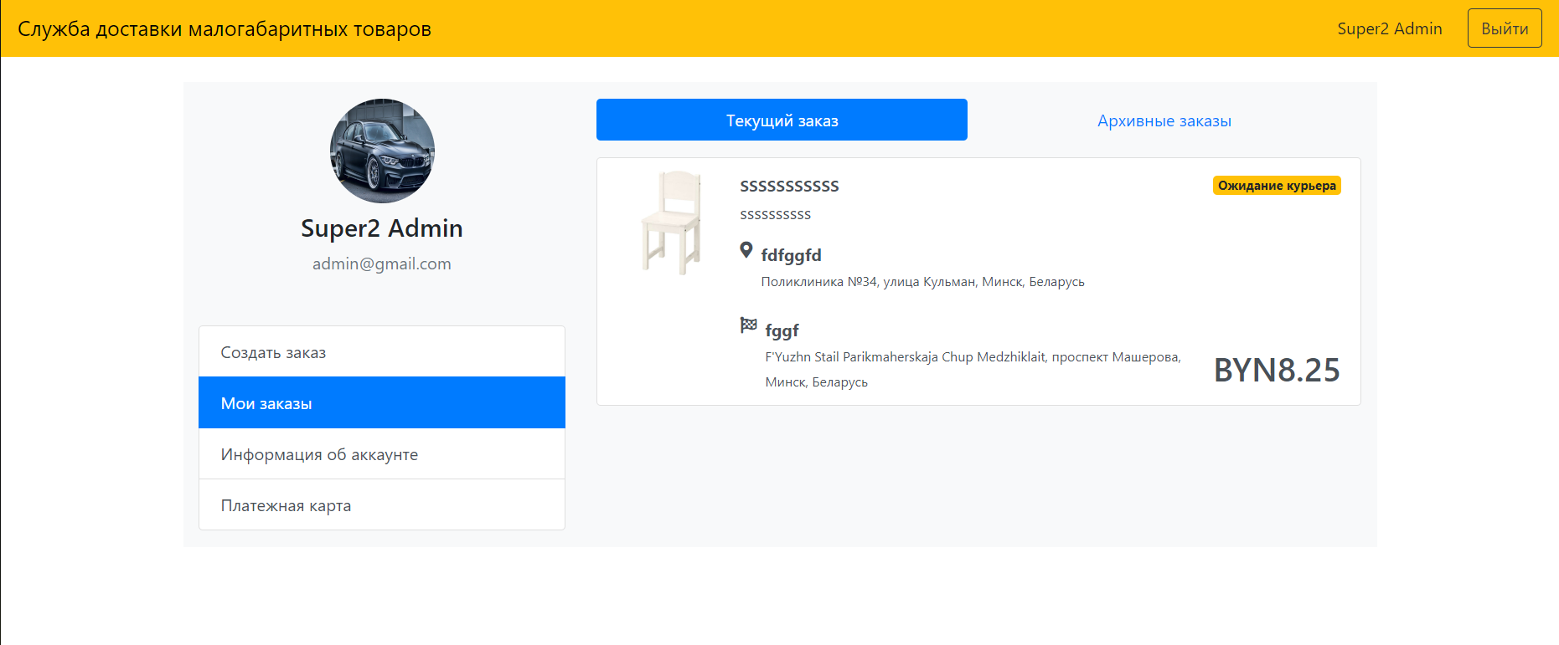
Демонстрация проекта
10

Slide 11
Таблица экономических показателей
Наименование показателя | Значение
Время разработки, мес. | 1,36
Количество программистов, чел. | 1,00
Зарплата с отчислениями, руб. | 1642,09
Расходы на материалы, оплату машинного времени, прочие, руб. | 629,023
Дополнительная заработная плата, руб. | 490,1
Сумма расходов на материалы, руб. | 46,713
Общие отчисления в фонд социальной защиты населения, руб. | 1085,18
Сумма расходов на оплату машинного временим, руб. | 91,4
Сумма прочих затрат, руб. | 490,91
Накладные расходы, руб. | 818,18
Себестоимость разработки программного средства, руб. | 5668,753
Расходы на сопровождение и адаптацию, руб. | 566,88
Полная себестоимость, руб. | 6235,633
Цена аналога, руб. | 13 000,00
Уровень рентабельности программного средства, % | 73,7
11

Slide 12
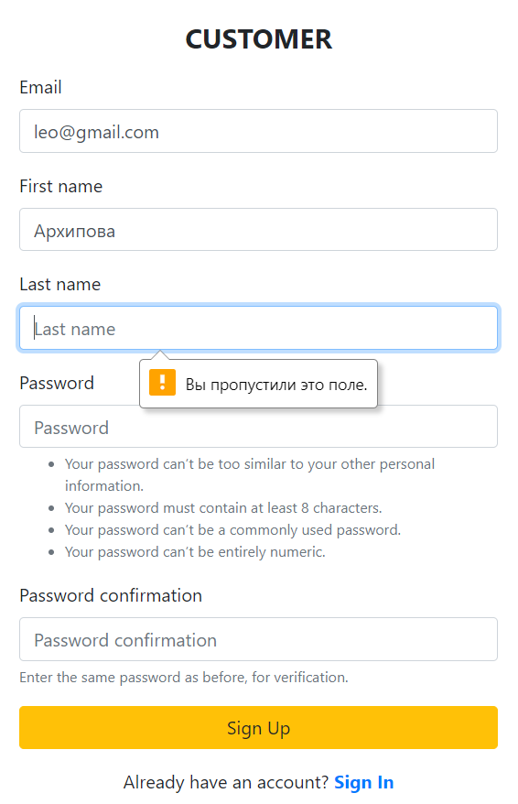
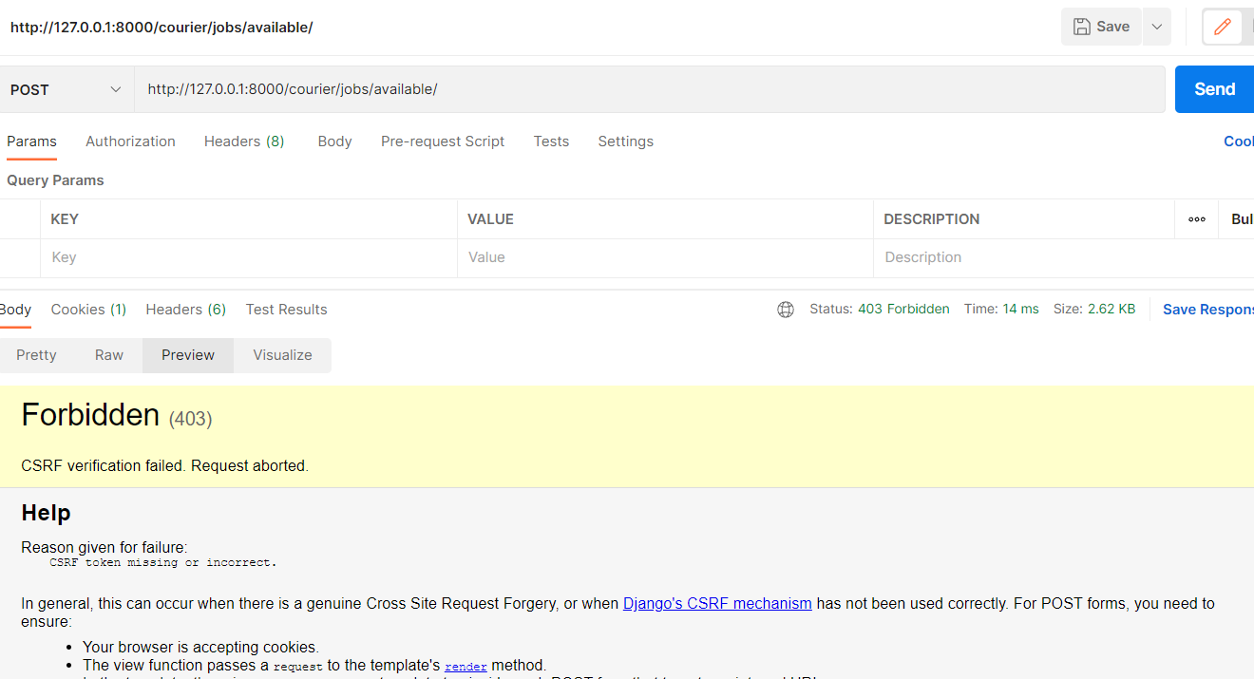
Тестирование
12

Slide 13
Анализ информационной безопасности проекта
Подтверждение номера телефона.
Защита от CSRF в формах.
Защита от XSS-aтак .
Защита от Clickjacking .
Аутентификация и авторизация Django.
Public Key и Secret Key Stripe API.
13

Slide 14
Заключение
В результате работы над дипломным проектом спроектировано и разработано веб-приложение для доставки малогабаритных товаров, которое соответствует предъявленным требованиям.
В ходе работы были выполнены следующие задачи:
проанализированы требования и информационные источники по теме дипломного проекта;
разработаны функциональные требования и архитектура проектируемого приложения;
программно реализовано веб-приложение в соответствии с поставленными требованиями;
разработано руководство пользователя;
выполнено тестирование приложения.
14

Slide 15
МИНИСТЕРСТВО ОБРАЗОВАНИЯ РЕСПУБЛИКИ БЕЛАРУСЬ Учреждения образования «БЕЛОРУССКИЙ ГОСУДАРСТВЕННЫЙ ТЕХНОЛОГИЧЕСКИЙ УНИВЕРСИТЕТ» Факультет информационных технологий Кафедра информационных систем и технологий Специальность 1-98 01 03 Программное обеспечение информационной безопасноcти мобильных систем Тема дипломного проекта: Веб-приложение «Служба доставки малогабаритных товаров» Дипломник: Руденя Павел Андреевич Руководитель: ассистент Берников Владислав Олегович
Минск 2023

